Slide 1
Strategier för rationell opioidförskrivning i primärvården
Elsa ekelin och Klaus stein
Loka 25-26 januari 2017

Slide 2
Fall 1 - 46-årig man

Slide 3
Smärtanalys
Anamnes
Klinisk undersökning (Smärtritning)
patientens egna föreställningar och förväntningar
Funktions-/aktivitetsförmåga och livskvalitet (ÖSQ)
psykosociala situationen (HAD)

Slide 4
Smärttyp | Mekanismer | Opioid-känslighet | Terapire-kommendation
Nociceptiv | Funktionell nociception | +++ | Paracetamol, NSAID, Opioider
Neuropatisk | Dysfunktionell nociception (nervskada) | + | TCA, Gabapentin, Duloxetin
Generaliserad (långvarig) | Central Sensitisering | --- | ?

Slide 5
RCT on efficiacy of opioid therapy
for non-cancer pain 2004-2011:
”In summary, randomised controlled trials
have demonstrated analgesic efficiacy
of short-term,
but not long-term,
opioid treatment of chronic pain.”
Sullivan M, Howe C: Opioid Therapy for Chronic Pain in the US: promises and perils. PAIN (2013) December; 154: 94-100

Slide 6
Vilka opioider?
Kortverkande:
  Morfin (Morfin) 30mg
  Oxykodon (OxyNorm) 15mg
  Kodein (Citodon, Treo comp, Ardinex) 300mg
  Tramadol (Tradolan) 300mg
Långverkande:
  Morfin (Dolcontin) 30mg
  Oxykodon (OxyContin, Oxykodon depot) 15mg
  Tramadol (Tramadol Retard; Gemadol) 300mg
  PlÅster (vid störd mag-/tarmfunktion):
  Buprenorfin 15ug
  Fentanyl 12ug

Slide 7
Opioider - Vanliga biverkningar
Långtidsanvändning:
Kognitiv påverkan, sedering, trötthet, konfusion
Sömnstörningar
Nedstämdhet och depression
Sämre livskvalitet
Fördröjd återgång till arbete
Ökad sjukvårdskonsumtion
Tveksam analgestisk effekt
Opioid-inducerad Hyperalgesi
SUBSTANSBRUKSSYNDROM (DSM-5)
BEROENDE
TOLERANSUTVECKLING
Abstinens
MISSBRUK
Fortsatt användning trots återkommande sociala problem

Slide 8
Strategier för opiodförskrivning
Receptförskrivning
Alltid:
Smärtanalys
Tydlig och dokumenterad behandlingsplan
Följa behandlingsplanen konsekvent
Informera patienten.
Undvik stora förpackningar
Undvik flera uttag
läkare som initierar behandling har behandlingsansvar tills det överlämnas till kollega.

Slide 9
Strategier för opiodförskrivning
Receptförskrivning
Vid nyförskrivning:
Provbehandling på 2-4 veckor
Planera utsättning redan vid insättning
Uppföljning och utvärdering efter 2-4 veckor
Om inte tydliga tecken på förbättring i livskvalitet och funktion inträffar så ska förskrivningen inte fortsättas.
Vid förskrivning > 3 månader:
Ny smärtanalys
Ompröva patientens behov och det medicinska underlaget för det
Restriktivitet med opioider vid långvarig icke-malign smärta
Screena för substansbrukssyndrom
Kvalitetsindikatorer på en fungerande opioidbehandling är funktionsförbättring och ökad livskvalitet

Slide 10
Fall 1 - 46-årig man

Slide 11
OPIOIDförskrivning PROBLEMATISK
Oklar beroenderisk
Kontext
Patient som talar sanning
RIKTLINjEr för behandling
ickeverbal kommunikation
Svårighet och Obehag vid förskrivning

Slide 12
Intervjustudie om receptförnyelse av svaga opioider
SVÅRA SITUATIONER / dilemman
STRATEGIER
Patientrelaterade
Relaterat till kollegor
KONFLIKT MED SIG SJÄLV
AKTIVA GEMENSAMMA
AKTIVA INDIVIDUELLA
UNDVIKANDE

Slide 13
Fall 2: 46-årig man

Slide 14
Strategier för opiodförskrivning
Strategier på eda vårdcentral
Intern diskussion och Gemensam utbildning
Gemensamma målbeskrivningar
Lokala rutiner: telefonkontakter, receptförnyelse
Upprepa och uppföljning
Vem gör vad? Fördela ansvar på flera olika yrkeskategorier

Slide 15
Kvinna 66 år (OPIOIDFAS)

Slide 16
Kvinna 66 år (ABSTINENSFAS)

Slide 17
Kvinna 66 år (FÖRDRÖJD FAS)

Slide 18
Tips till doktor vid problematisk OPIOIDANVÄNDNING
Dagbok 2 veckor.
45 MINUTER.
Bekräfta, härbärgera, undersök, skilj symtom och behandling.
Förklara sensibilisering, abstinens.
Sätt ut och ny smärtanalys.
FAS ut.
Ang. alternativa läkemedel (saroten, Mirtazapin, SSRI, Gabapentin, Lyrica).
läkemedel Abstinens (atarax, lergigan, propavan, nozinan, theralen, heminevrin).

Slide 21
Strategier för opiodförskrivning
Nedtrappning
Smärtanalys och ställningstagande till nedtrappning
Nedtrappningssamtal
Information om nedtrappningsprocessen
Ingen förskrivning på annat ställe
Små recept eller Apodos
Borttappat medicin/recept ersätts ej
Nedtrappning ca. 10% var 3.-7. dag
Ingen återgång till tidigare dos
Bryter patienten mot avtalet avslutas både nedtrappningen och förskrivning
Täta planerade kontakter
Erbjuder remiss till Fysioterapi, KBT, Friskvård
Vid besvärlig abstinens, skjut upp nästa steg i nedtrappningen
Medicinering kan användas mot abstinens (Atarax, Theralen, Mirtazepin)
Uppföljningsbesök efter avslutat nedtrappning
Samarbete med Psykiatri, Beroendecentrum, Smärtcentrum, Läkemedelskommittéen

Slide 22
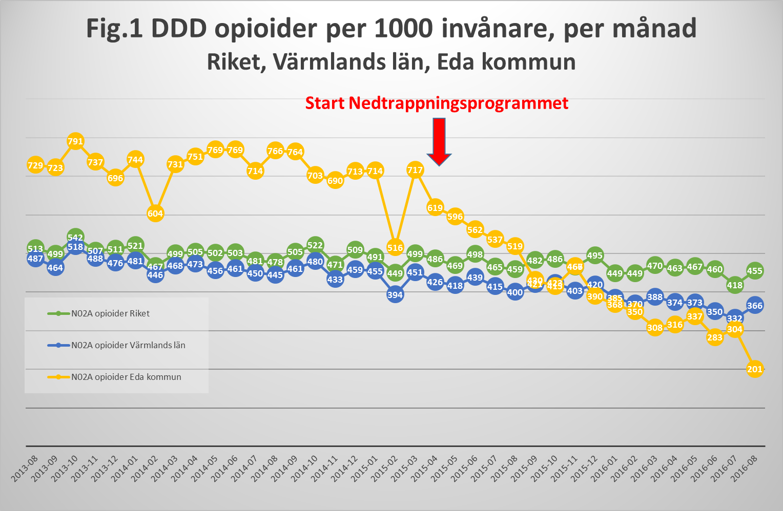

Slide 24
FALL 18 ÅRIG KVINNA

Slide 25
Fall 58-årig kvinna

Slide 26
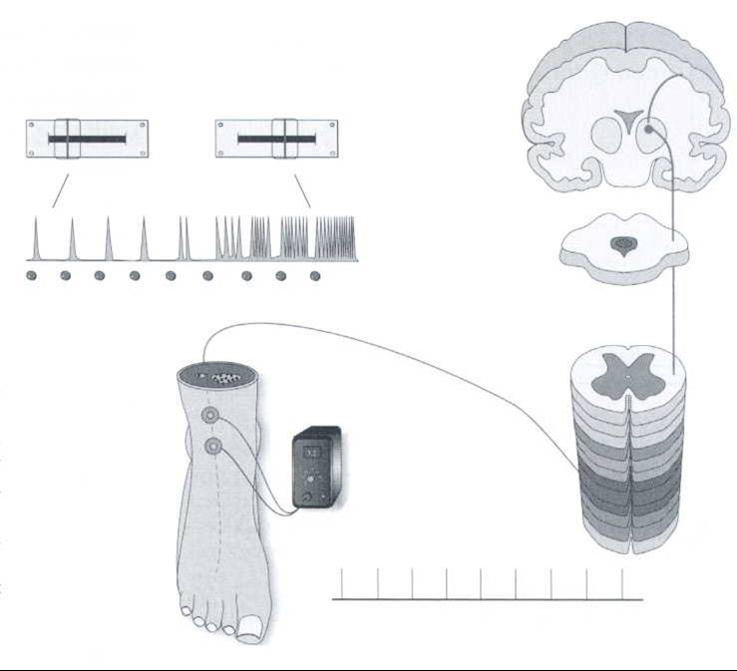
Central Sensitisering
Förändrad smärtreglering, störd smärtmodulering
Förändrad transmitteraktivitet i CNS
Aktivering av immunsystemet
Blod-hjärn-barriären blir genomtränglig

